Slide 1
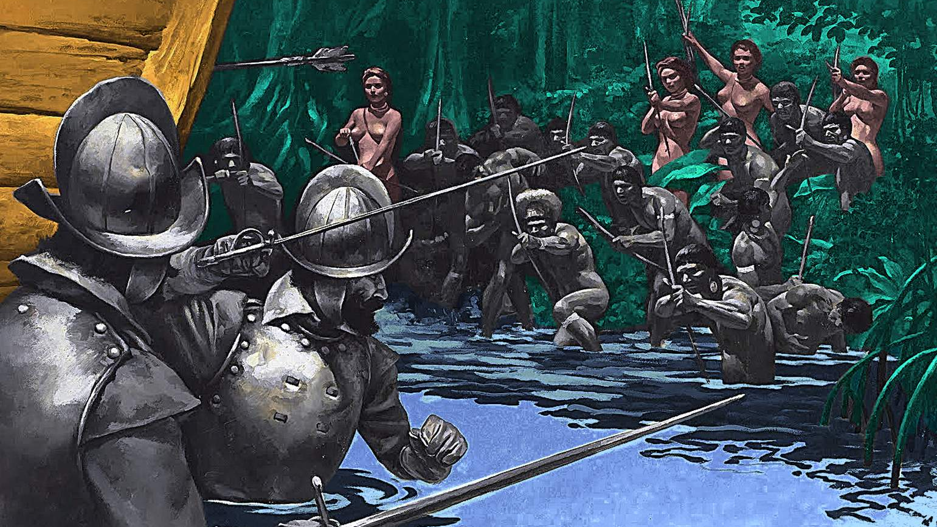
Unidad 0. Colonia en América
Historia – Primero Medio OA: 11
CLASE N° 8
Profesor Abraham López
Esta foto de Autor desconocido está bajo licencia CC BY-NC

Slide 2
Objetivo
Caracterizar el desarrollo de la sociedad colonial en América, considerando factores políticos, sociales y culturales.

Slide 3
¿Qué características poseía el Estado moderno?
Recordemos…

Slide 4
Características del Estado moderno

Slide 5
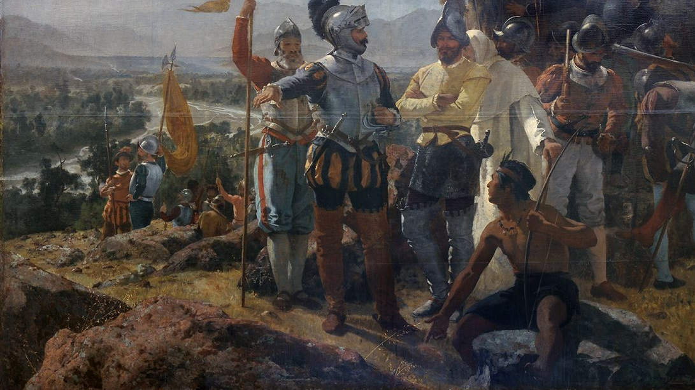
Conquista y colonia en América
El encuentro entre dos mundo.
Esta foto de Autor desconocido está bajo licencia CC BY-SA

Slide 6
Las empresas de conquista europea
¿Cómo?
Financiamiento privado y en algunos casos con ayuda estatal.
Se conquista en nombre del rey y la reina.
La compañía de conquista se encuentra a cargo de un capitán.
El capitán distribuye las ganancias y las riquezas.
¿Para qué?
¿Quiénes?
Exmilitares de las guerras contra los moros.
Segundos hijos sin derecho a herencia.
Expertos en combate y navegante.
Católicos.
Buscan riqueza, fama y poder.

Slide 7
Lluvia de ideas: ¿Cómo era el panorama social y cultural en américa hacia la llegada de los europeos?

Slide 8
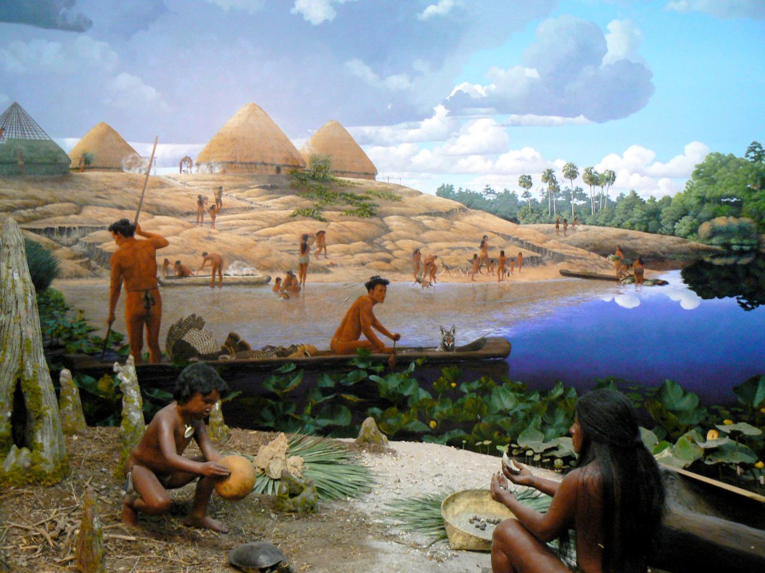
¿Qué diferencias podemos identificar?
Los conquistadores llamaron la atención por sus vestimentas y uso de armas de acero
Los aborígenes mesoamericanos mantenían un estilo de vida sencillo y coherente con el espacio selvático
Esta foto de Autor desconocido está bajo licencia CC BY-SA
Esta foto de Autor desconocido está bajo licencia CC BY-SA

Slide 9
Actividad 1
Considerando la fuente anterior:
¿De qué manera explicó el europeo sus diferencias con la población americana? Explica.
¿Qué rol jugaron las diferencias culturales en el enfrentamiento desarrollado entre ambos pueblos? Argumenta

Slide 10
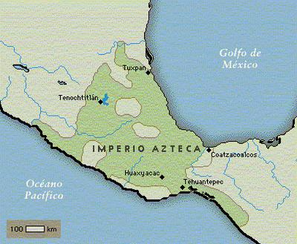
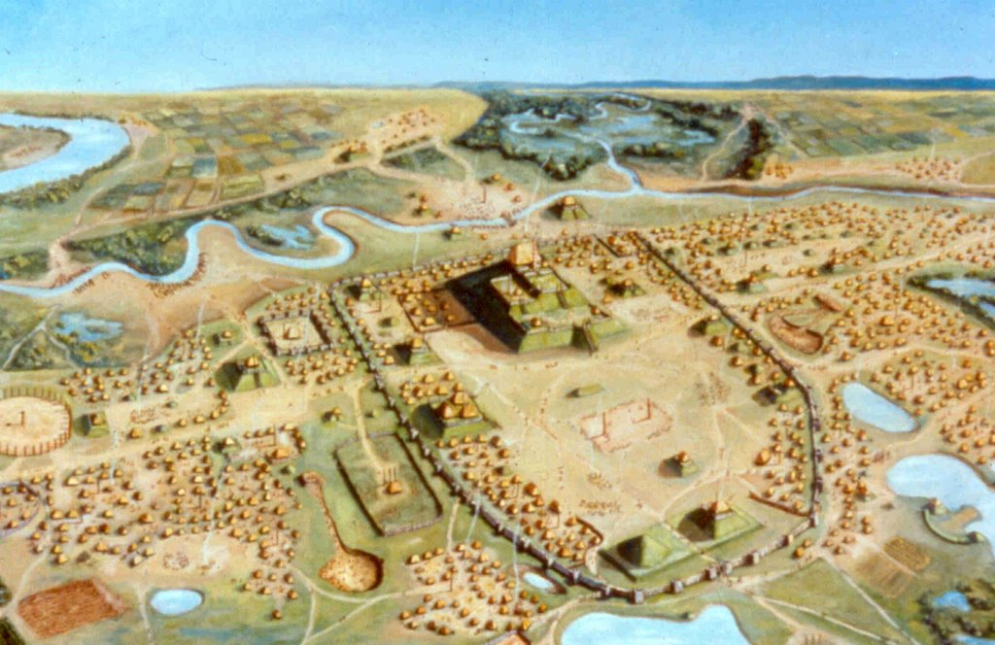
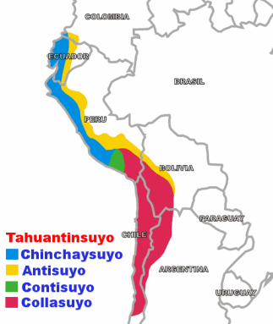
Los dos grandes imperios americanos
Población en época de la conquista
Imperio Azteca | Imperio Inca
7.000.000 | 10.000.000
Capital del Imperio Azteca antes de la conquista

Slide 12
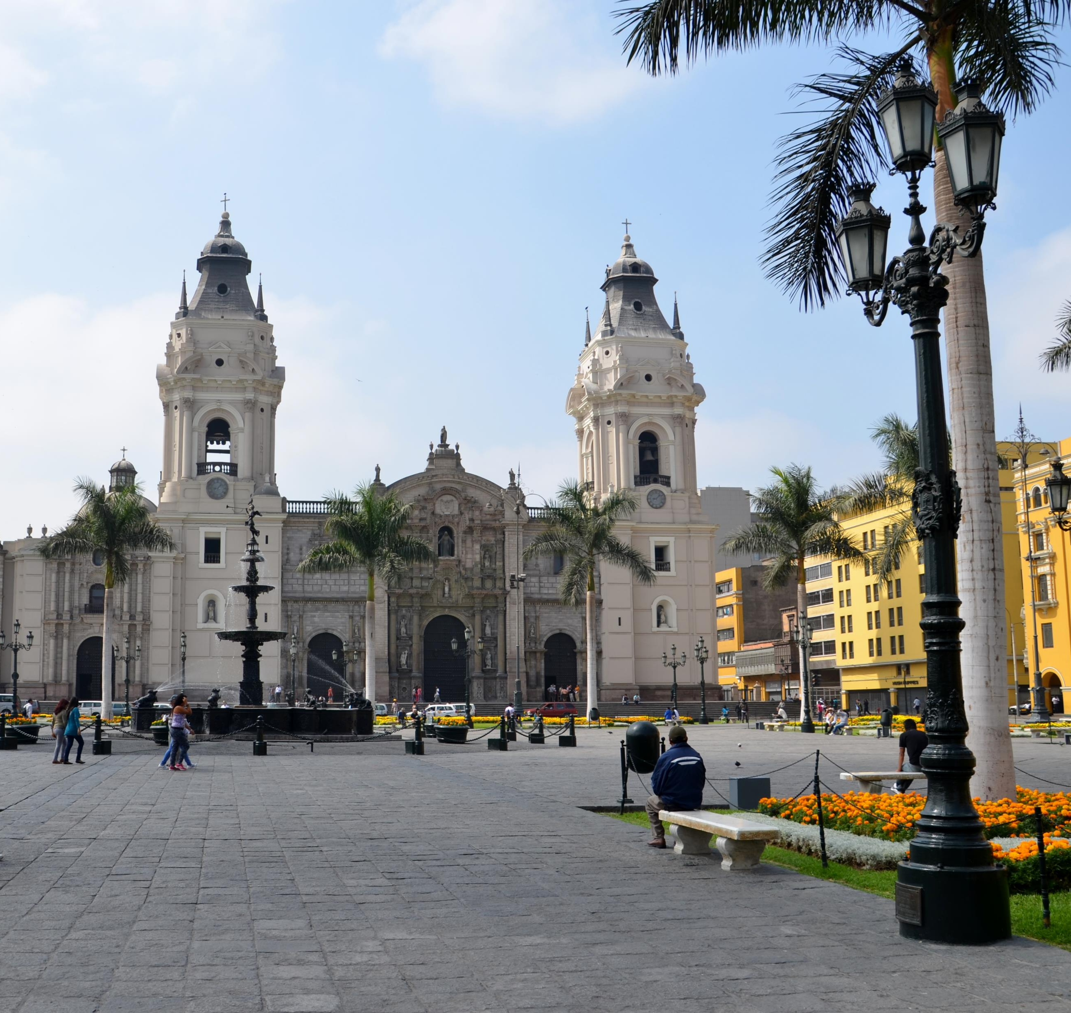
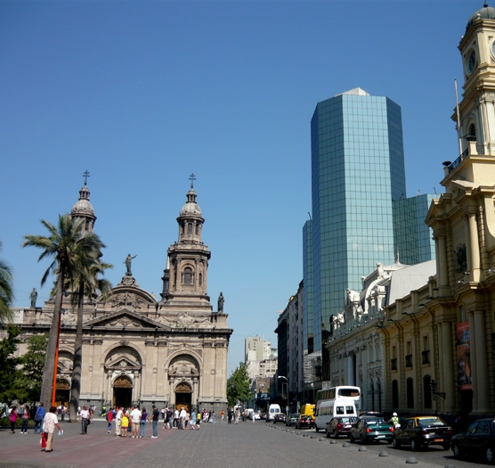
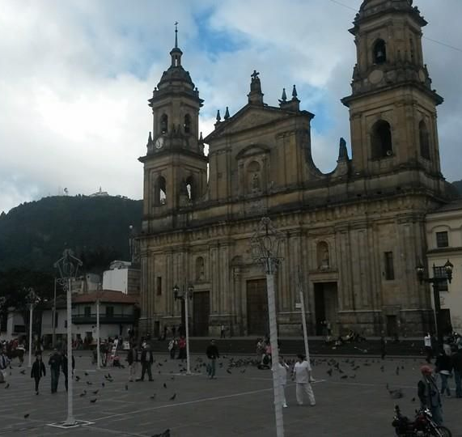
La ciudad se caracterizó por ser el centro administrativo, comercial y social de Chile en aquel entonces. Las más importantes estaban organizadas en cabildos, cuya autoridad máxima era un alcalde, secundados por corregidores y oficiales.
Esta foto de Autor desconocido está bajo licencia CC BY-SA
Esta foto de Autor desconocido está bajo licencia CC BY-SA

Slide 13
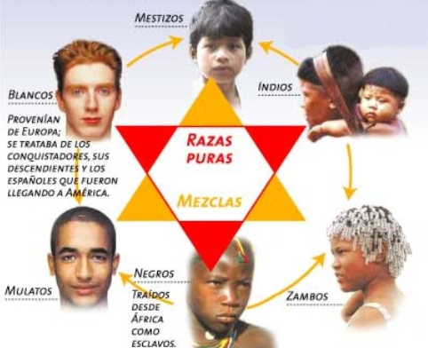
Recordemos
Mestizaje: unión biológica y cultural (étnica) entre europeos, indígenas y negros. En Chile la mezcla principal se dio entre españoles (blancos) y mapuches (indígenas). El elemento africano, si bien existió, fue menor.
¿Qué expresiones o ejemplos de mestizaje existen en la actualidad?

Slide 14
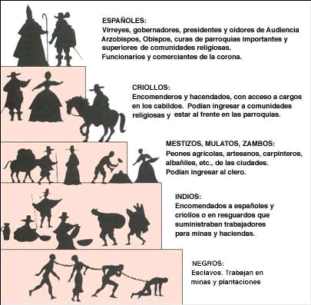
Completa el gráfico con el rol que cumple cada una de las castas en la Sociedad colonial.
¿Cuál era el principal factor al momento de determinar la posición social de la población en la sociedad colonial?

Slide 15
Tarea
En base a tus conocimientos, apuntes del año anterior e información disponible en internet responde:
¿Cómo fue el proceso de evangelización de la población indígena en América?
¿Cuáles fueron las principales dificultades enfrentadas por los misioneros? ¿Cuáles fueron sus estrategias?

Slide 16
ORDEN COLONIAL EVANGELIZACIÓN
Estrategias para la evangelización:
Pedagogía de los misioneros
Castigos físicos
Reducciones de indios
Religión católica:
Monoteísta.
Máxima autoridad el Papa, representado por una serie de congregaciones que llegaron a América.
Rechazó costumbres como el desnudismo, la poligamia, el canibalismo y los sacrificios humanos.
Abolió el uso de imágenes de Dios y representó a Jesús bajo cánones de humildad y sufrimiento.
Iglesia católica en América siglo XVI

Slide 17
Orden colonial: política
Máximo organismo de gobierno para América.
Funciones: legislativas (preparación de leyes), administrativas (proponer nombramientos y vigilar a los funcionarios), judiciales (tribunal de última instancia), de hacienda (control de cuentas) y eclesiásticas (derecho de patronato).
En américa, la autoridad de la corona fue ejercida a través de los virreinatos, quienes a su vez administraban instituciones como: gobernaciones, corregimientos y cabildos.
Monarquía absoluta de derecho divino.
El rey posee a título personal las colonias americanas.
Dinastía de los Habsburgo y los Borbones.
Casa de Contratación
Consejo de Indias
Corona
Elaboración de la política comercial americana (monopolio) y organización del sistema de flotas y galeones.
Control de pasajeros y mercancías, estudios náuticos y geográficos.

Slide 18
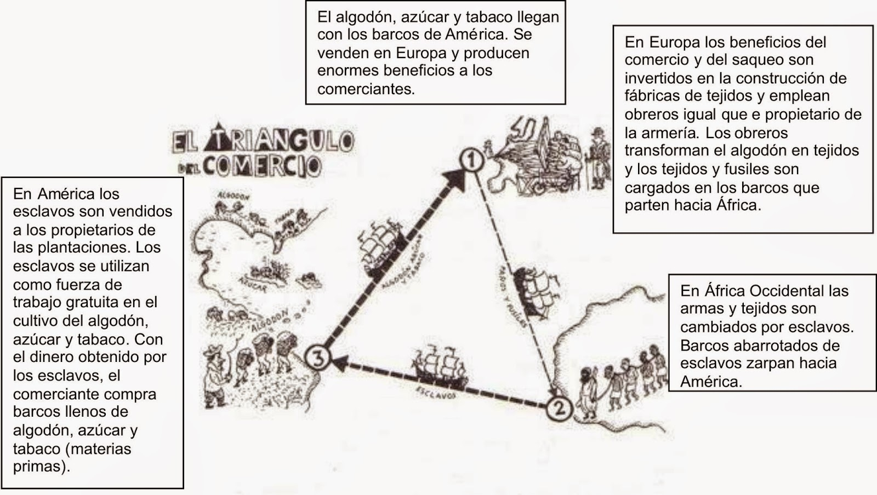
Orden colonial: Economía
Comercio transatlántico y triangular.
Mercantilismo y monopolio español
Mediante un sistema de flotas.
Venta de materias primas -> compra de esclavos y productos manufacturados

Slide 19
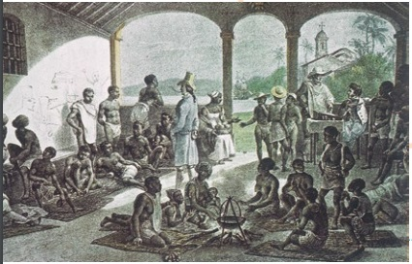
Orden colonial: formas de trabajo
La mita:
Sistema de trabajo de origen inca
Los indígenas eran obligados a trabajar durante un periodo de tiempo en alguna actividad productiva
Generalmente: minería o construcción.
Se estableció en el territorio andino aprovechado la organización preexistente a la colonial.
La encomienda:
Sistema de trabajo indígenas típico de la colonia.
Se establecía la obligación de trabajo por parte de indígena y algunas obligaciones por parte del encomendero.
Se aplicó al trabajo en los campos y minas.

Slide 20
aCTIVIDAD
Características del régimen colonial
Políticas | Económicas | Sociales | Culturales
Realiza un glosario con los siguientes conceptos
Colonia, mestizaje, sincretismo cultural, encomienda.
Realiza un cuadro resumen con las principales características: políticas, económicas, sociales y culturales del régimen colonial.

